Slide 1
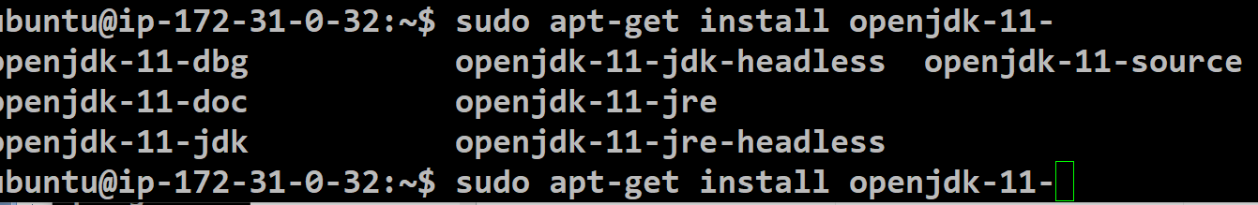
*Linux 프로그램 설치
-debian 계열 : apt로 설치, red hat 계열 : rpm, yum설치
-패키징 시스템을 사용한 설치.
* apt
-관리자 권한으로 실행.
1. apt update : 리눅스에서 설치가능한 패키지 리스트를 최신상태로 갱신.
2. apt upgrade : 갱신된 리스트를 기반으로 실제 업데이트를 수행.( 갱신된 항목이 적용)
사용법)
-apt update 수행
sudo apt-get update
-apt upgrade 수행
sudo apt-get upgrade
시스템에서 소프트웨어를 설치하고 관리하는 도구.
패키지 설치도구
- 어떤 버전의 리눅스가 설치 되었는지에 따라 가지고 있는 S/W설치목록이 다르다.
설치가능한 패키지리스트가 최신상태로 갱신
설치가능한 패키지리스트를 실제 업데이트를 수행.
*apt-get update 를 하지 않으면 최신프로그램이 보이지 않는다. => update와 upgrade할 것

Slide 2
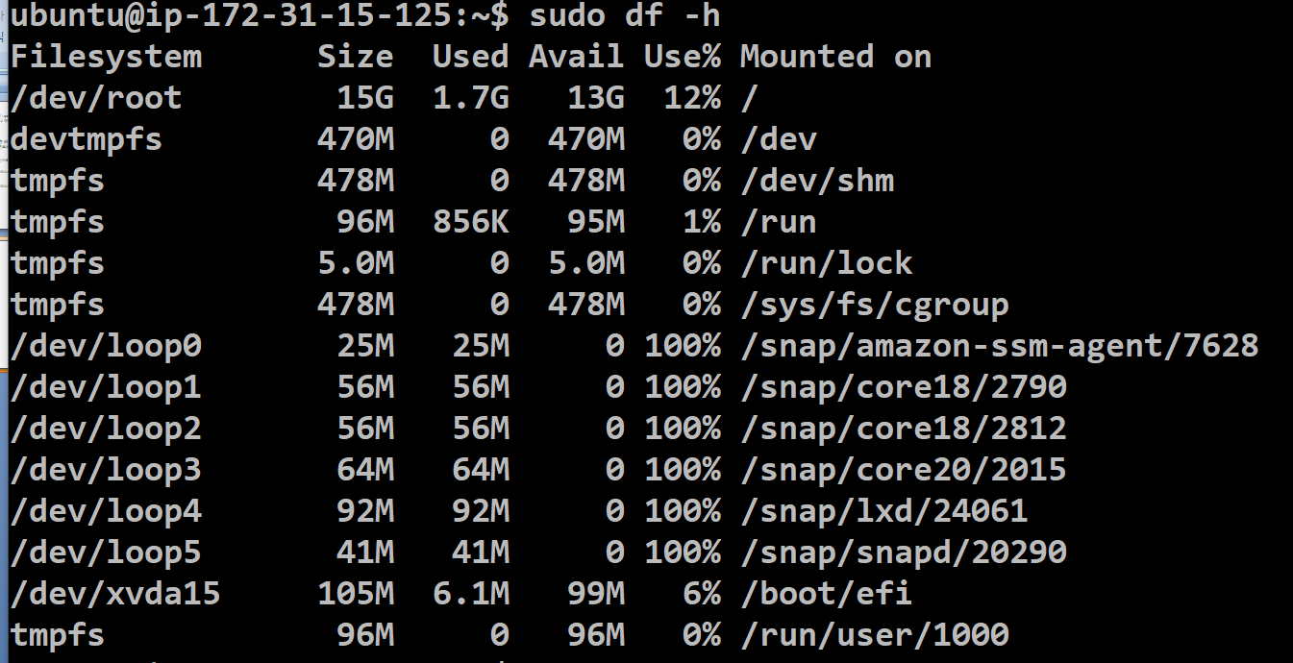
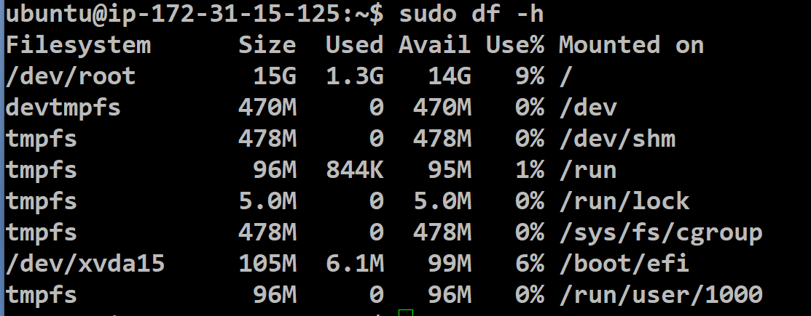
*HDD 사용률 확인
sudo df -h
snapshort 정리
*snapshort정리
sudo apt autoremove –purge snapd
*apt list확인
sudo apt list
sudo apt list | less

Slide 3
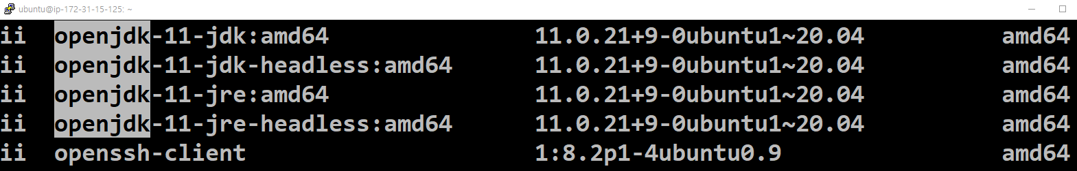
*설치
sudo apt-get install 패키지명
*재설치
sudo apt-get reinstall 패키지명
*제거
sudo apt-get remove 패키지명 : 설정파일은 삭제되지 않고 남는다.
sudo apt-get remove purge 패키지명 : 설정파일 까지 삭제
예)
openjdk 11설치
sudo apt-get install openjdk…..
설치된 패키지 확인
dpkg --list

Slide 4
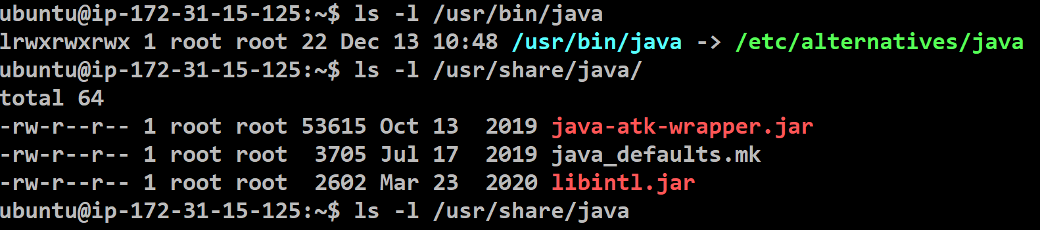
*java가 설치된 경로를 확인
-whereis 사용
사용법)
whereis 찾을이름
1. whereis 프로그램명 ( 프로그램을 어떤 디렉토리에서 참조하는 가?)
whereis java
2. ls –l 실제 경로를 참조한다. ( 심볼릭링크 사용)
ls –l 이름
ls –l /usr/bin/java
참조하고 있는 위치
java가 보이지 않기 때문에 사용할 수 없다.
ls –l /etc/alternatives/java 를 하면 실제 java를 참조하는 위치를 보여준다

Slide 5
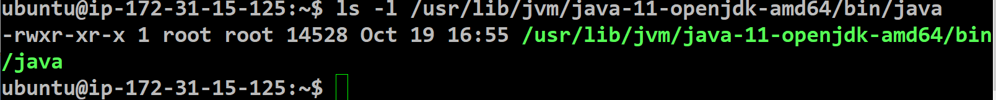
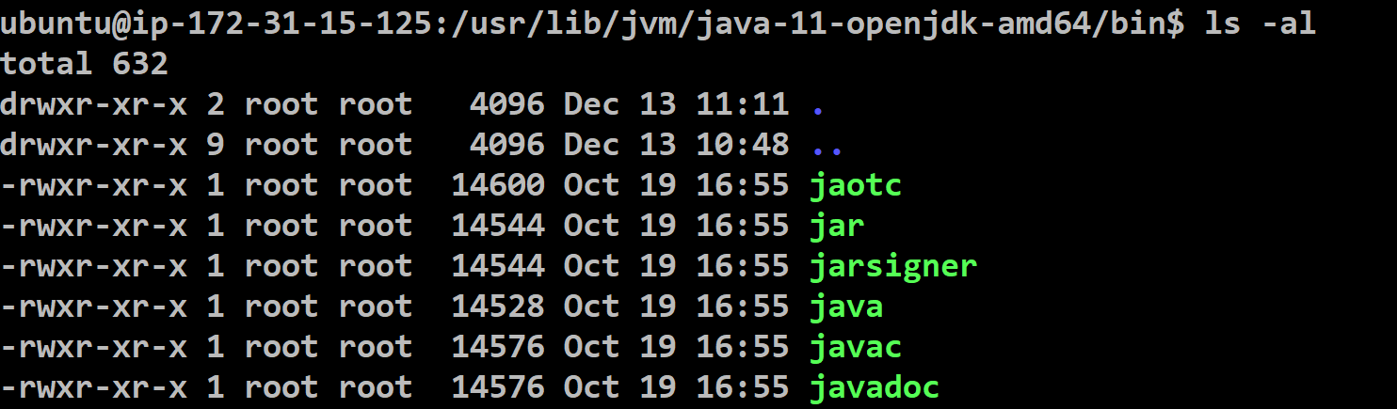
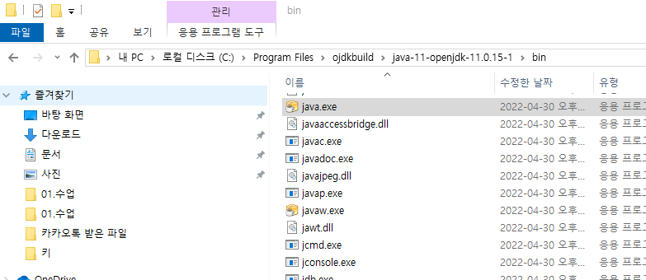
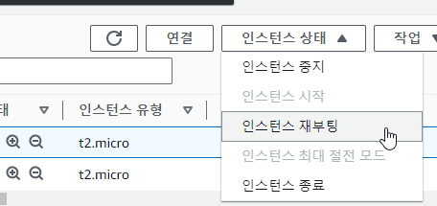
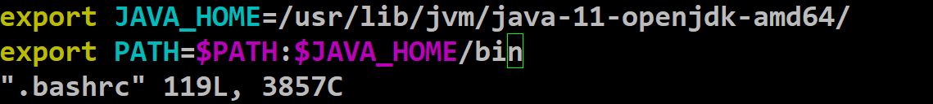
ls –l ls -l /usr/lib/jvm/java-11-openjdk-amd64/bin/java
참조하는 파일의 끝
Linux
Windows 10
Path 설정 => .bashrc 파일에 path 설정
JAVA_HOME설정
1. .bashrc 파일 열기
sudo vi ~/.bashrc
2.가장 아랫 줄로 이동
JAVA_HOME과 PATH를 설정
3. 저장 후 빠져나옴
4. Path 적용
-재부팅 : 시간 소요
sudo reboot –h now
-재부팅 없이 source 사용한 적용
source ~/.bashrc

Slide 6
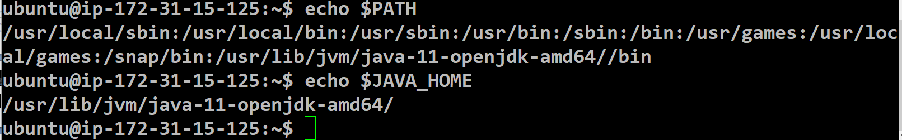
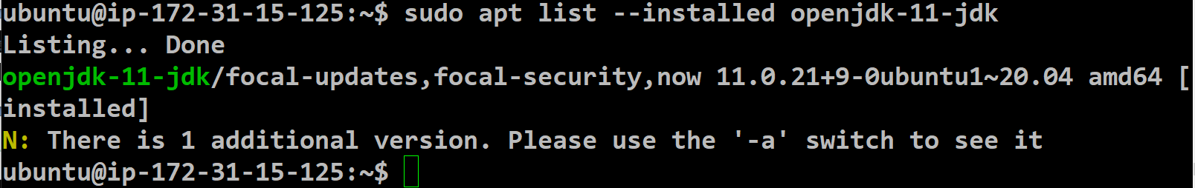
*적용된 PATH확인
echo $PATH
echo $JAVA_HOME
path확인
JAVA_HOME 확인
*설치된 프로그램 확인
sudo apt list --installed 프로그램명
sudo apt list --installed openjdk-11-jdk

Slide 7
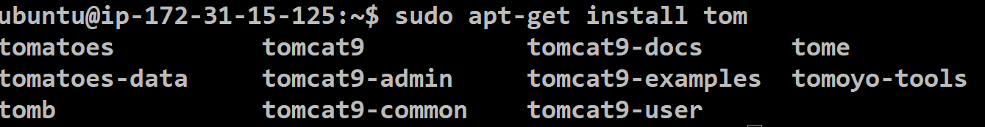
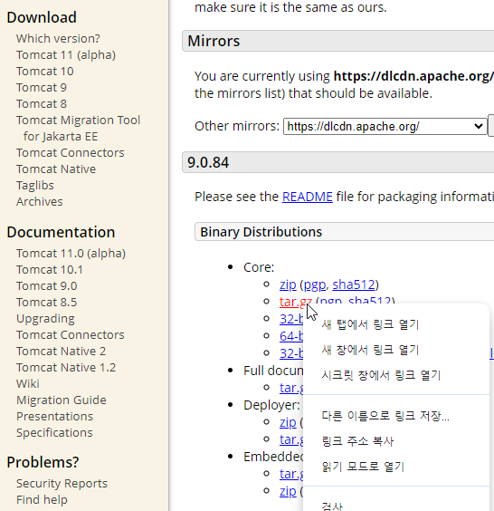
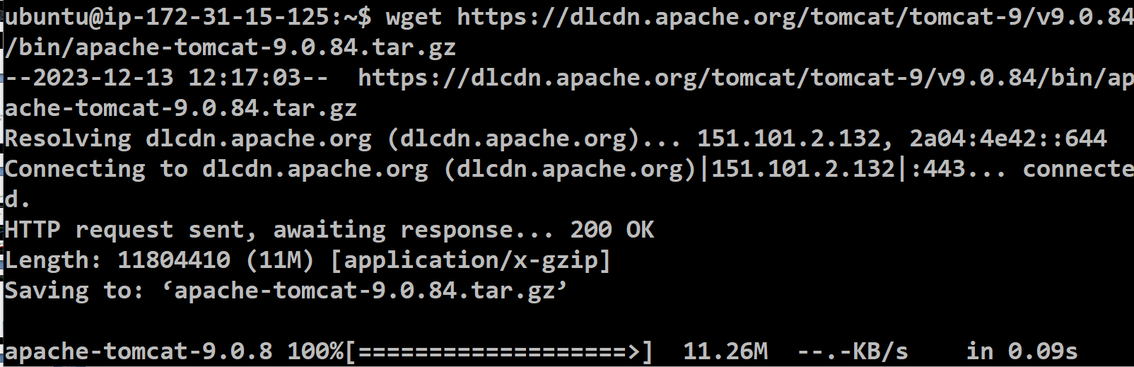
*tomcat설치
-패키징 시스템에 존재한다. ( apt-get으로 설치할 수 있다.)
- wget을 사용한 웹링크 다운받아 설치.
사용법)
wget 다운URL
wget https://dlcdn.apache.org/tomcat/tomcat-9/v9.0.84/bin/apache-tomcat-9.0.84.tar.gz
다운로드

Slide 8
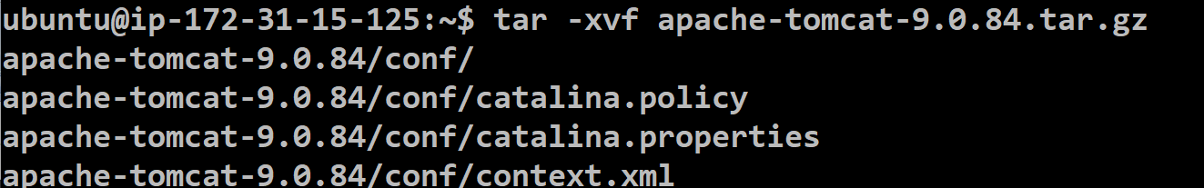
*tar 압축
-압축하기
tar –cvf 압축파일명 대상
-압축풀기
tar –xvf 압축파일명 압축이 풀려질 위치
*설치 후 CATALINA_HOME설정
( ~/.bashrc )
*Tomcat실행
-CATALINA_HOME에서 sudo ./bin/startup.sh
sudo ./bin/shutdwon.sh

